Slide 1


Slide 2



Slide 3
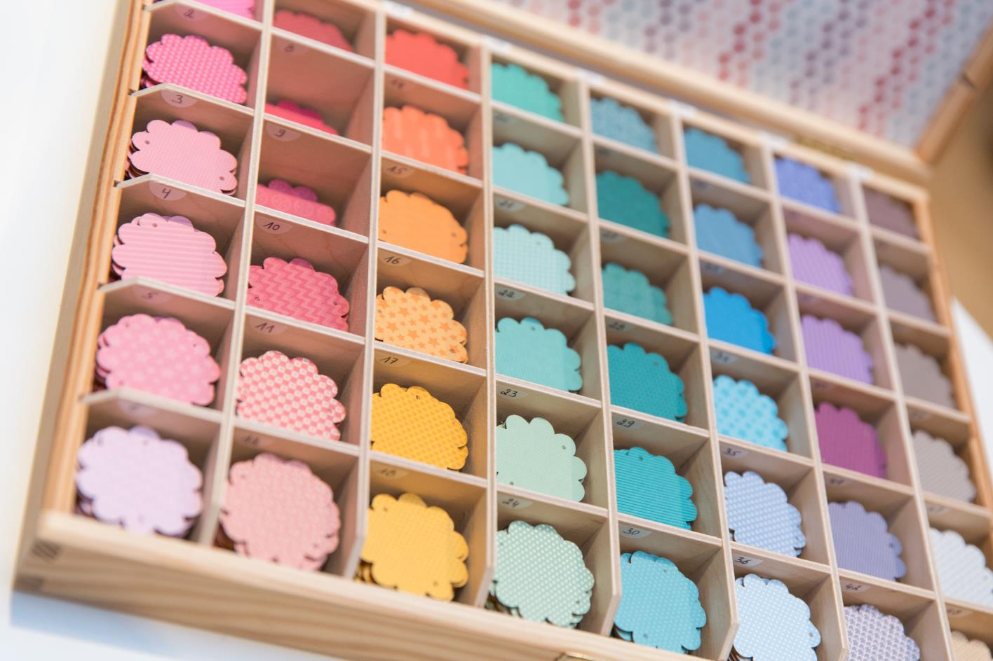

Slide 4
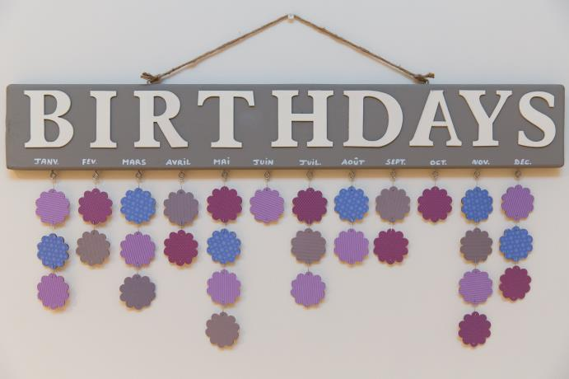


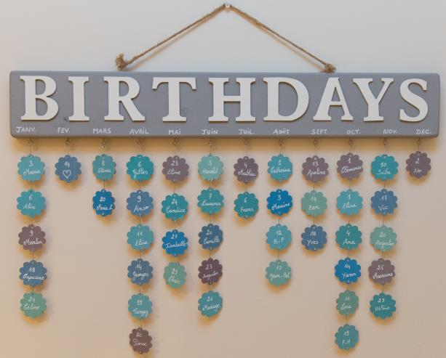

Slide 5
Projet : créer site e-commerce
But du site
Présenter produit / concept
Passer une commande
Partie « admin » : gérer commandes, statistiques, …
Format du site
Single page website : motion design, parallax scrolling, …
Soin design et graphismes
Possibilité de composer son propre calendrier (simulation)

